Slide 1


国一学长带你学
嘉立创EDA专业版
大师篇
Expert
电子实验室出品
电赛
蓝桥杯
嵌入式

Slide 2
第一课
产品设计流程

Slide 3
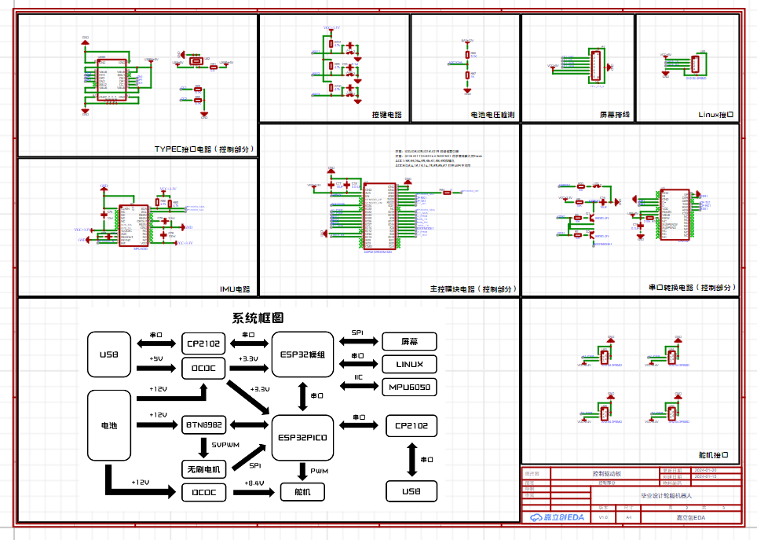
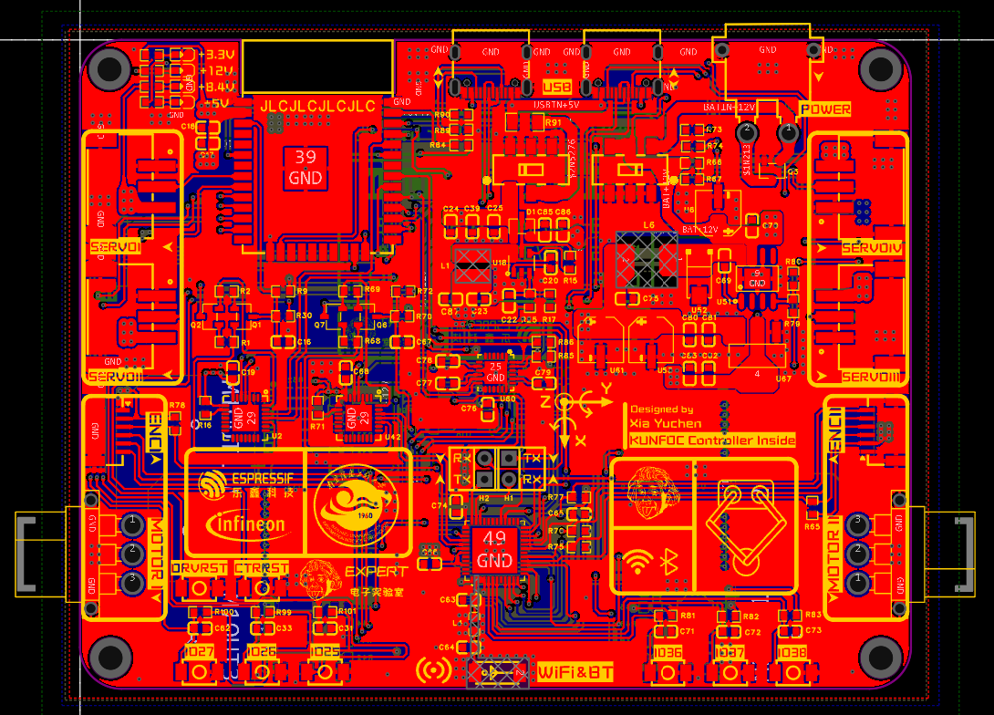
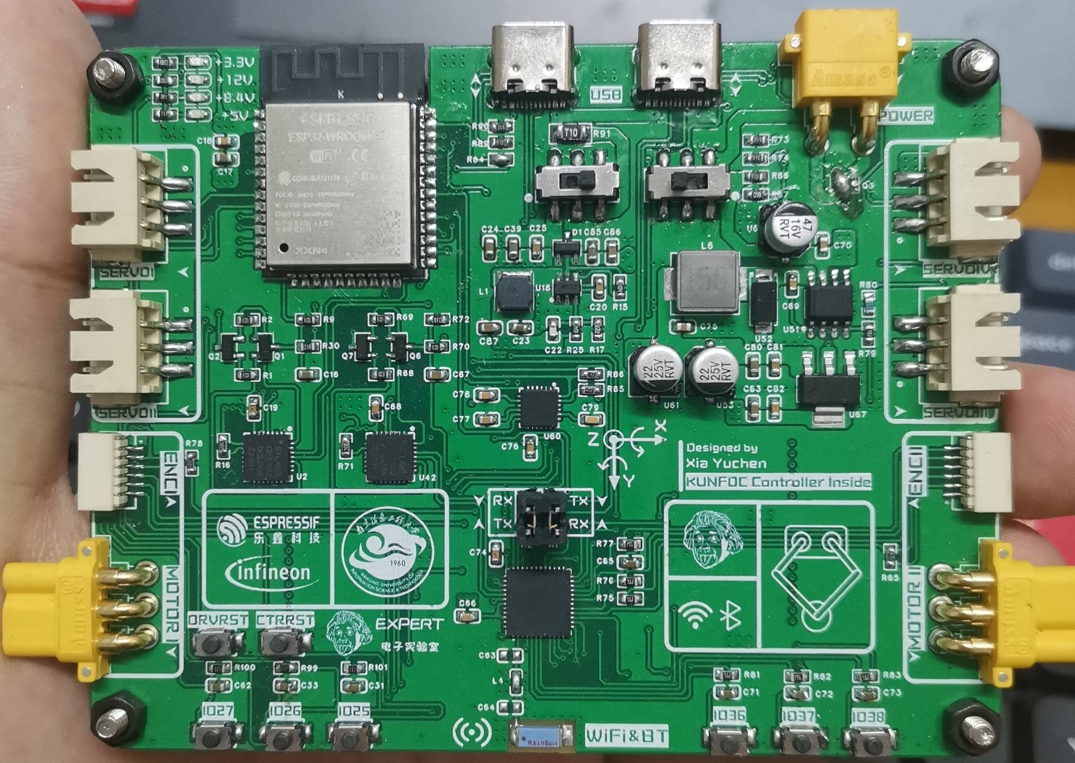
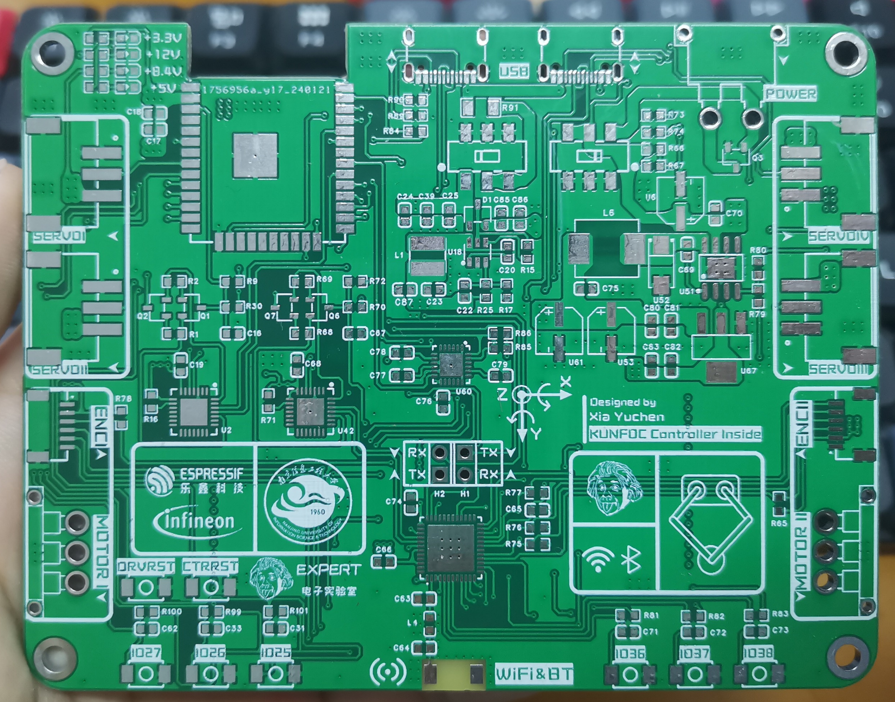
PCB设计流程
布局布线
原理图设计
PCB设计
生产加工
焊接组装

Slide 4
PCB设计流程
产品设计流程

Slide 5
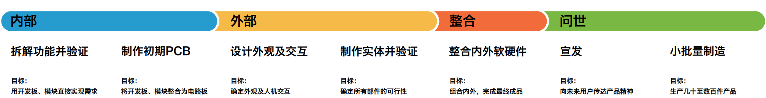
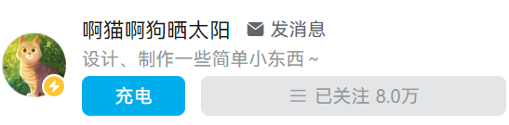
产品设计流程

Slide 6
产品设计流程
需求
方案
设计
验证
实物

Slide 7
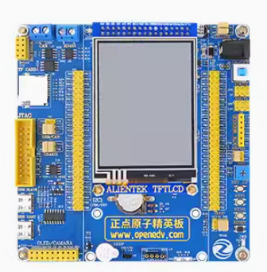
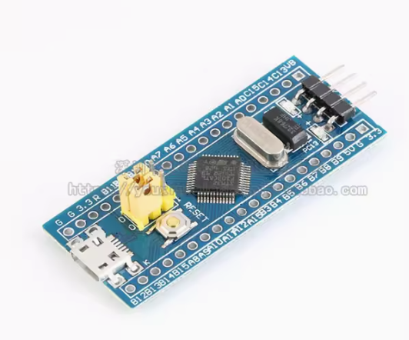
产品设计流程

Slide 8
需求是什么？

Slide 9
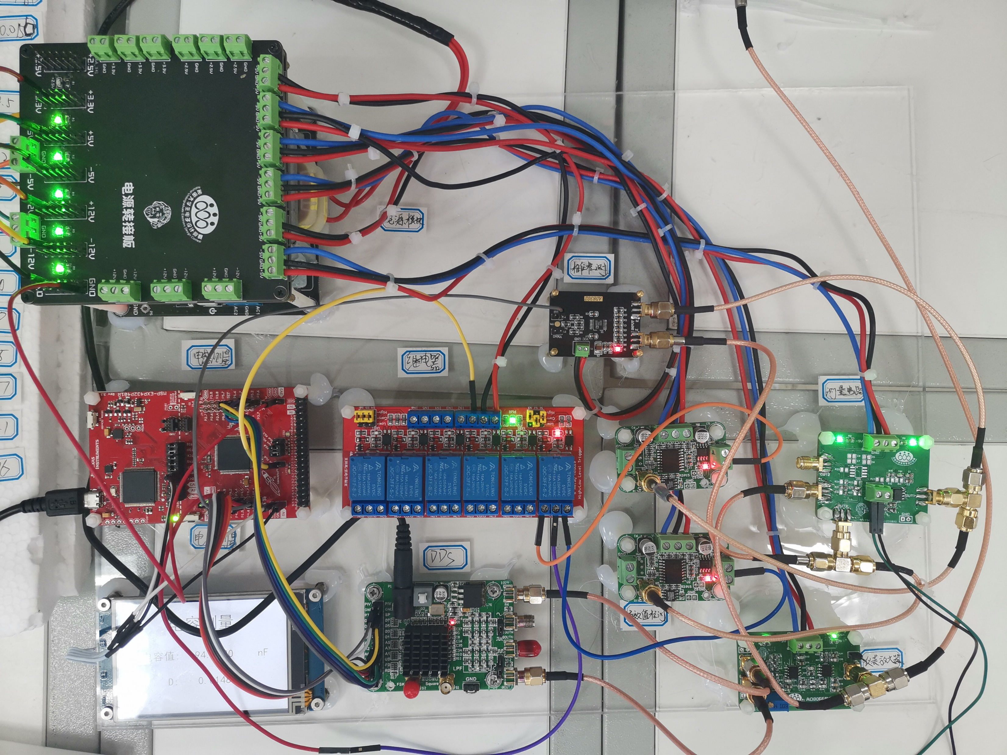
需求是什么？
2023电赛C题

Slide 10
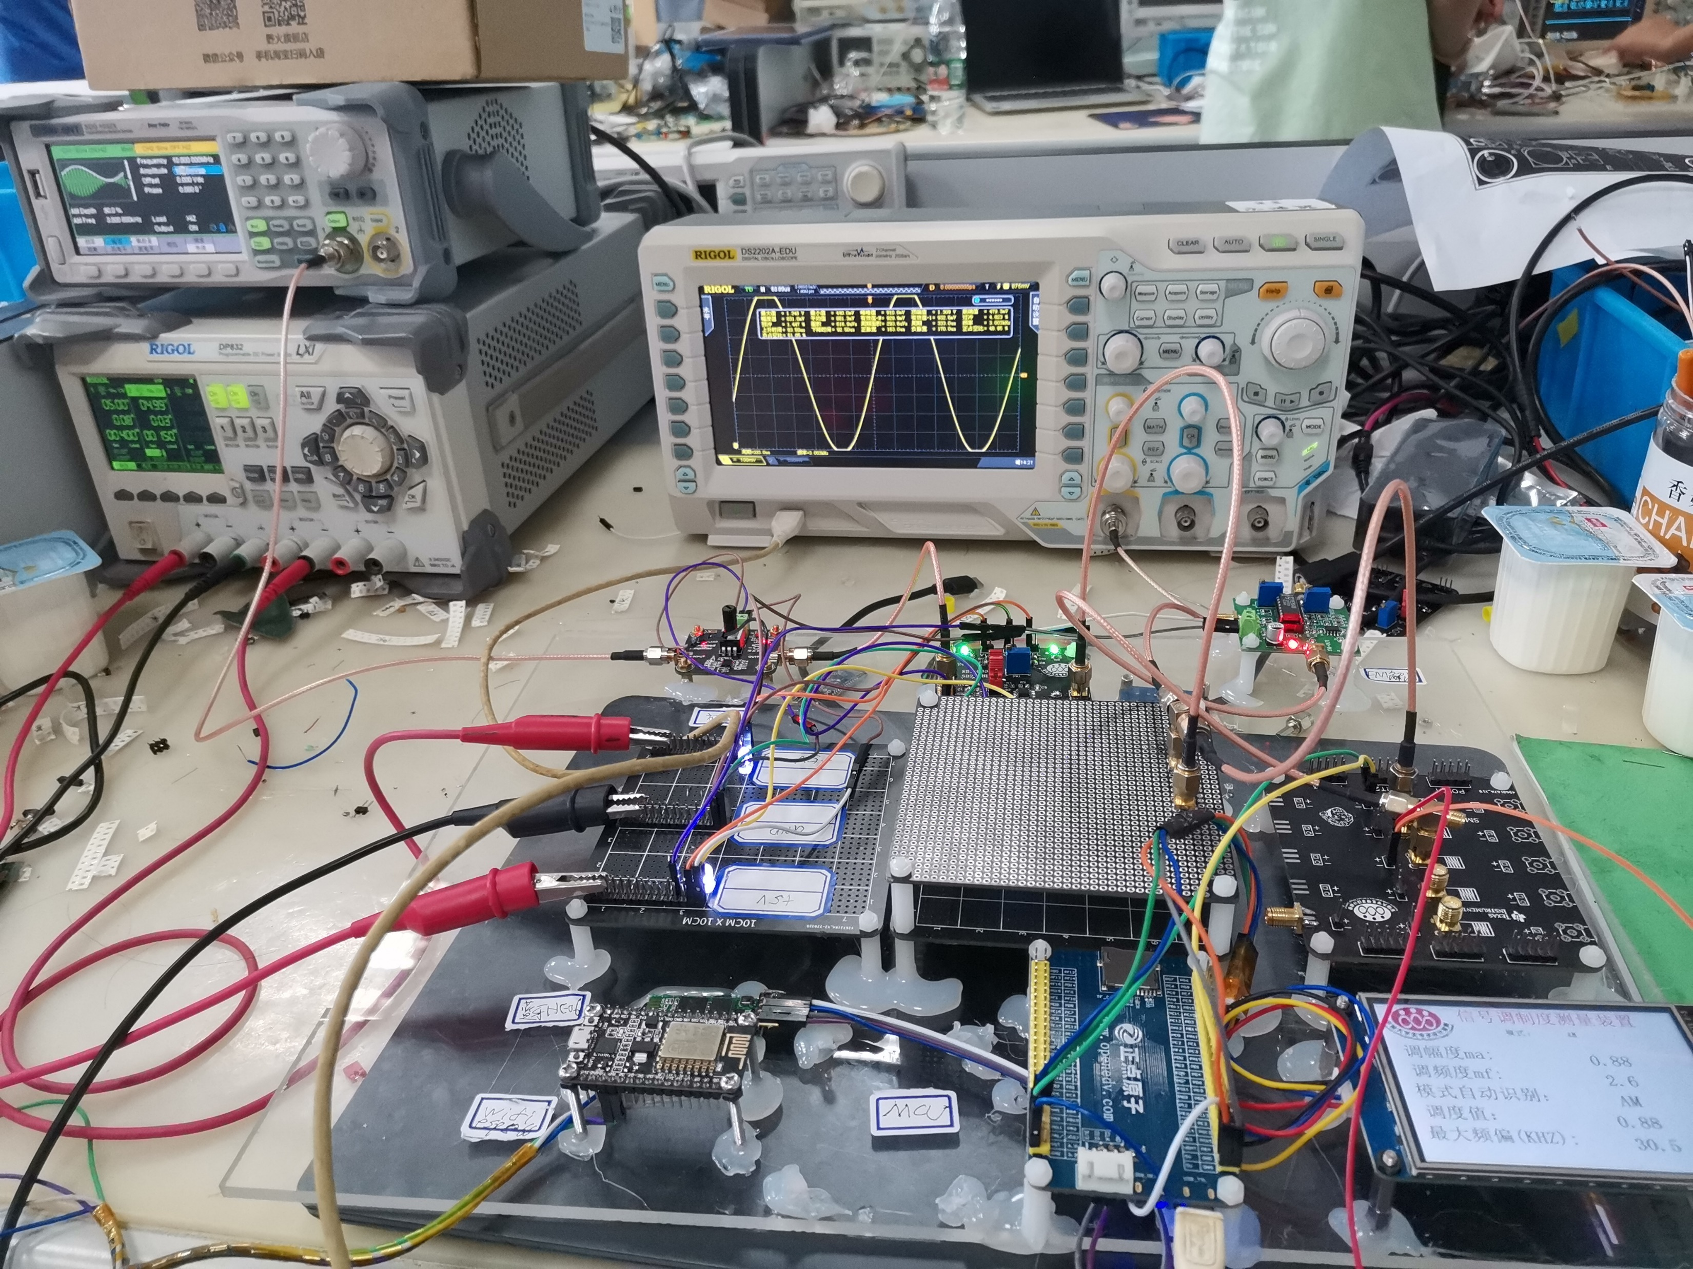
需求是什么？
2022电赛F题

Slide 11
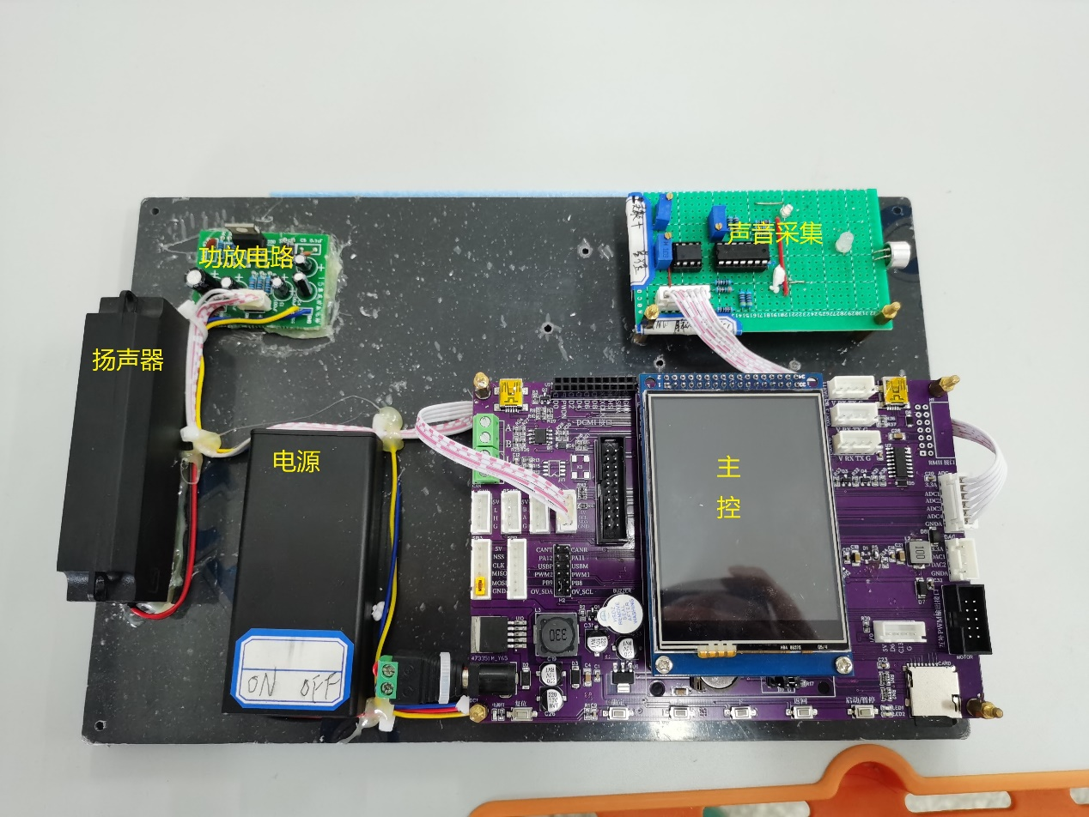
需求是什么？
2023电赛K题

Slide 12
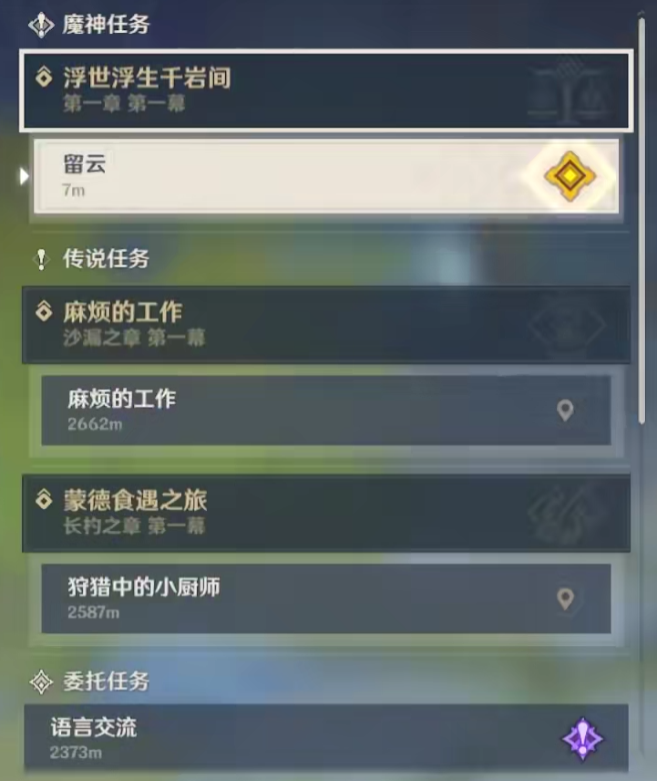
需求是什么？
需求
方案

Slide 13
产品设计流程
需求 | 方案
设计一款基于STM32的开发板，满足电赛仪表组的需求 | 主控：STM32F103VET6
 | 信号接口：ADC DAC
 | 模块接口：屏幕、iic、spi、 usart、usb
 | 电源设计
 | 其他设计

